Slide 1

Кирилл Морозов
Самопрезентация абитуриента · 2026
Кирилл Морозов — абитуриент программы «Прикладная информатика»
Выпускник школы №27, поступаю на направление 09.03.03 «Прикладная информатика» в 2026 году. Расскажу о мотивации, достижениях и планах на обучение.
Автор
Роль
Аудитория
Кирилл Морозов
Выпускник школы №27
Для приёмной комиссии и собеседования
Notes:
Здравствуйте, меня зовут Кирилл Морозов. Я выпускник школы №27 и хочу поступить к вам на программу «Прикладная информатика». В этой презентации я расскажу, почему выбрал это направление, покажу свои результаты и достижения за последние годы, а также поделюсь планами на обучение с 2026 по 2030 год.

Slide 2

Мой выбор
Почему «Прикладная информатика»
01
02
Интерес к программированию
Сайт для школьного музея
Начал с онлайн-курсов в 9 классе, написал первые 500 строк кода на Python — понял, что это моё.
Создал сайт с виртуальной экскурсией на HTML, CSS и JavaScript. Им пользуются ученики и учителя.
03
04
Математика и анализ данных
Реальные задачи — цифровые решения
Люблю решать задачи, где нужно найти закономерность. Разбирал статистику ЕГЭ и строил графики в Excel.
Хочу автоматизировать рутину и упрощать жизнь людям с помощью IT-инструментов.
Notes:
Мой выбор направления — не случайность, а результат четырёх лет интереса к IT. Всё началось с онлайн-курсов по Python: первые написанные программы показали, что программирование — это не просто код, а способ мышления. Потом был сайт для школьного музея — я сделал его сам, и теперь им реально пользуются. Отдельно люблю математику и анализ данных: мне нравится находить закономерности и превращать цифры в понятные выводы. В итоге я понял, что хочу не просто писать код, а решать настоящие задачи, которые улучшают жизнь людей. Именно это и даёт прикладная информатика.

Slide 3

Результаты ЕГЭ 2026
Мои баллы по ЕГЭ
92
94
89
Математика (профиль)
Информатика
Русский язык
Высокий результат по ключевому предмету
Максимальный балл среди моих предметов
Уверенное владение языком
Суммарный балл: 275
Результаты ЕГЭ, 2026
Notes:
Мои результаты ЕГЭ подтверждают, что я готов к серьёзной академической нагрузке. По профильной математике я набрал 92 балла, по информатике — 94, а по русскому языку — 89. В сумме это 275 баллов, что даёт мне право претендовать на бюджетные места в ведущих вузах. Я целенаправленно готовился к этим экзаменам, и они отражают мой системный подход к учёбе.

Slide 4

Аттестат и профильная подготовка
Аттестат и профильная подготовка
4,8
5
10
Средний балл аттестата
Профильные предметы
Физико-математический класс
Стабильно высокая успеваемость
Математика, информатика, физика — «отлично»
Углублённое изучение с 10 класса
Профильная подготовка подтверждена оценками и классом с углублённым изучением точных наук.
Notes:
Моя академическая база — это не просто хорошие оценки, а осознанная подготовка к ИТ-направлению. Средний балл аттестата 4,8, а по математике, информатике и физике у меня стабильно «отлично». С 10 класса я учусь в физико-математическом классе, где мы углублённо проходим именно те дисциплины, которые нужны будущему прикладному информатику. Это дало мне системное мышление и серьёзную математическую основу, на которую я планирую опираться в вузе.

Slide 5
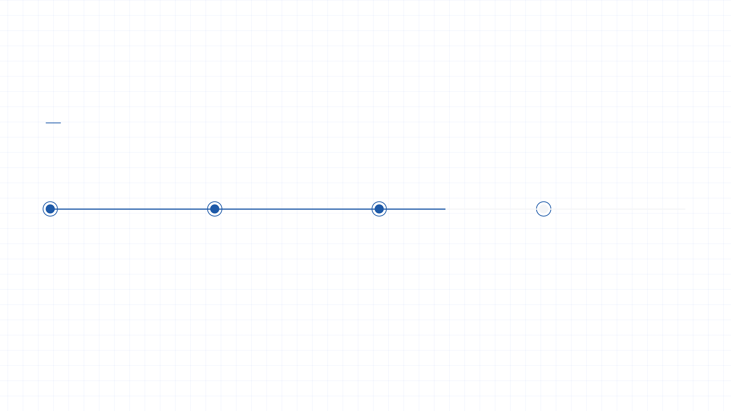
Хронология достижений
Олимпиады и конкурсы 2024–2026
2024
2025
2026
2026
Победитель школьного этапа
Призёр муниципального этапа
Призёр регионального этапа
Диплом II степени
Открытая олимпиада по программированию — диплом II степени
ВсОШ по информатике — школьный этап, победа
ВсОШ по информатике — муниципальный этап, призёр
ВсОШ по математике — региональный этап, призёр
Notes:
Мои достижения в олимпиадах — это не случайные победы, а результат системной подготовки. В 2024 году я победил на школьном этапе Всероссийской олимпиады по информатике, что дало мне уверенность двигаться дальше. Уже в 2025-м я стал призёром муниципального этапа по информатике — это был важный шаг вверх. А в 2026 году я взял призовое место на региональном этапе по математике и получил диплом II степени на открытой олимпиаде по программированию. Эти результаты подтверждают, что я умею решать сложные задачи и готов к академическим вызовам вуза.

Slide 6



Мои проекты
Три учебных проекта
Сайт школьного музея
Telegram-бот для расписания
База данных библиотеки
Задача: цифровизация экспозиции. Стек: HTML, CSS, JavaScript. Результат: интерактивный сайт с виртуальным туром.
Задача: быстрый доступ к расписанию. Стек: Python, библиотека aiogram. Результат: бот с 200+ пользователями.
Задача: учёт книг и читателей. Стек: SQLite, Python. Результат: БД с запросами и отчётами.
Notes:
Эти проекты — моя практика за пределами школьной программы. Первый — сайт школьного музея, где я применил основы веб-разработки. Второй — Telegram-бот для расписания, который реально используют ученики. Третий — база данных для библиотеки, здесь я освоил работу с SQL. Каждый проект — это не просто код, а решение конкретной задачи.

Slide 7

Дополнительное образование: программирование, робототехника, английский
240 часов Python и 180 часов веб-разработки — это серьёзная база для старта в прикладной информатике
Notes:
Помимо школы, я целенаправленно развиваюсь в ИТ. На онлайн-курсах я прошёл 240 часов Python и 180 часов веб-разработки — это полноценная база, а не просто знакомство с синтаксисом. С 10 класса занимаюсь робототехникой на Arduino: собирал и программировал устройства, это дало понимание, как код взаимодействует с железом. Английский у меня на уровне B2 — я свободно читаю документацию и технические статьи в оригинале. Всё это вместе — фундамент, на котором я планирую строить обучение на вашей программе.

Slide 8
Портфолио
Индивидуальные достижения — дополнительные баллы
01
02
Золотой значок ГТО
Волонтёрская книжка
Сдан на золото в 2025 году — даёт до 5 баллов к сумме ЕГЭ.
Более 50 часов волонтёрства за 2024–2025 годы — до 3 баллов.
03
04
Диплом олимпиады
Итоговое сочинение
Призёр муниципального этапа по информатике, 2025 — до 7 баллов.
«Зачёт» по всем критериям — обязательное условие допуска к ЕГЭ.
Notes:
Помимо баллов ЕГЭ, у меня есть несколько индивидуальных достижений, которые могут добавить баллы к общей сумме. Это золотой значок ГТО, волонтёрская книжка с более чем пятьюдесятью часами работы, диплом призёра муниципального этапа олимпиады по информатике и итоговое сочинение на «зачёт». В сумме это потенциально до пятнадцати дополнительных баллов — для меня это ещё один аргумент в пользу того, что я серьёзно готовился к поступлению.

Slide 9
Личные качества
Мои сильные стороны — на деле, а не на словах
01
02
Ответственность
Настойчивость
Капитан команды на открытой олимпиаде по программированию: организовал подготовку и распределил задачи.
Самостоятельно освоил Python за год: от синтаксиса до написания парсеров и Telegram-ботов.
03
04
Аналитическое мышление
Командная работа
Проект по анализу данных школьных оценок: выявил закономерности и предложил улучшения в подготовке к ЕГЭ.
Вместе с одноклассниками разработал бота для расписания: я отвечал за логику, другие — за интерфейс.
Notes:
Мне важно показать не просто список качеств, а то, как они работают в деле. Например, ответственность я развил, будучи капитаном команды на олимпиаде — это научило меня организовывать людей и доводить дело до конца. Настойчивость — это мой путь в Python: я начал с нуля и за год дошёл до реальных проектов. Аналитическое мышление проявилось в проекте по анализу данных, где я искал закономерности в оценках. И, конечно, командная работа — мы вместе создали бота, и каждый внёс свой вклад. Эти качества я планирую применять и в учёбе, и в будущей профессии.

Slide 10
План на 2026–2030
Траектория обучения и профессиональная цель
1–2 курс
План
3 курс
План
4 курс
План
Цель
2030
Базовые дисциплины: математика, алгоритмы, основы программирования
Специализация: веб-разработка, базы данных, проектирование информационных систем
Производственная практика в ИТ-компании
Работа разработчиком в ИТ-компании
дипломный проект по веб-приложению
развитие в backend-направлении
языки C++ и Python
Notes:
Обучение я вижу как последовательную траекторию. Первые два курса — это фундамент: математика, алгоритмы и основы программирования, без которых никуда. На третьем курсе начнётся специализация — веб-разработка и базы данных, это то, что мне ближе всего. Четвёртый курс — практика в реальной ИТ-компании и дипломный проект, который станет моим портфолио. Итоговая цель — устроиться разработчиком и продолжать развиваться в backend-направлении.

Slide 11
Финал
Спасибо за внимание!
Готов ответить на вопросы собеседования и показать оригиналы документов. Буду рад стать частью вашего ИТ-сообщества.
Сумма ЕГЭ
Аттестат
Школа
275 баллов
Средний балл 4,8
МБОУ СОШ №27, г. Екатеринбург
Notes:
Спасибо приёмной комиссии за внимание к моей презентации. Я полностью готов ответить на любые вопросы собеседования и показать оригиналы документов — аттестат, дипломы и портфолио. Надеюсь, что уже в сентябре я смогу назвать этот вуз своим. Спасибо!

